Slide 1
Σχολικός εκφοβισμός
Από τους μαθητές της Α’ Τάξης
Γυμνασίου Ψαρών
Ψαρά 2013 - 2014

Slide 2
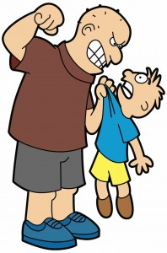
Σχολικός εκφοβισμός
Ο σχολικός εκφοβισμός είναι η επαναλαμβανόμενη επιθετική συμπεριφορά που μπορεί να έχει την μορφή απειλών, σωματικής επίθεσης, γελιοποίησης και είναι σκόπιμη. Πάντα υπάρχει ανισορροπία δύναμης μεταξύ θύτη και θύματος.

Slide 3
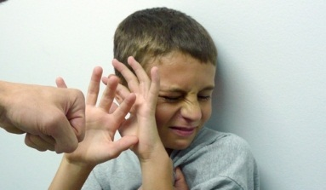
Μορφές εκφοβισμού
Ο εκφοβισμός μπορεί να γίνει με σωματικά, λεκτικά ή ηλεκτρονικά μέσα. Ανάλογα με το φύλο υπάρχουν διαφορετικές μορφές εκφοβισμού.

Slide 4
Μορφές εκφοβισμού
Αγόρια και κορίτσια εκδηλώνουν συχνά διαφορετικές μορφές βίαιης συμπεριφοράς. Πολλά αγόρια χρησιμοποιούν επίσης τη σωματική τους δύναμη για να εκφοβίσουν τα θύματά τους.
Τα κορίτσια καταφεύγουν συνήθως σε άλλες λύσεις - για παράδειγμα, μπορεί να αποκλείουν κάποια κορίτσια από την παρέα τους ή να διαδίδουν προσβλητικές ιστορίες για άλλα κορίτσια.

Slide 5
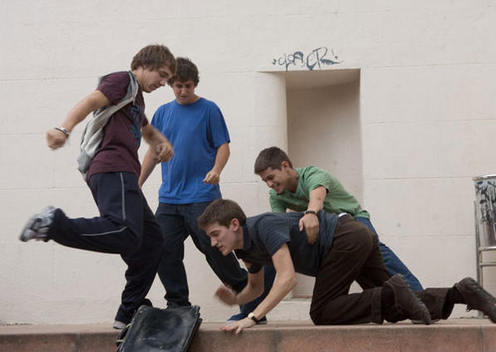
Πως εκδηλώνεται η βία και η Επιθετικότητα
Προσβλητικοί χαρακτηρισμοί
Περιπαικτικά παρατσούκλια
Κοροϊδίες και πειράγματα
Διάδοση προσβλητικών ιστοριών και «κουτσομπολιών» για κάποιο άτομο σωματική βία - σπρωξιές, κλοτσιές και ξύλο αποστολή σκληρών και προσβλητικών email ή μηνυμάτων στο κινητό φωτογράφιση με κάμερα κινητού την ώρα που το άτομο τρομοκρατείται

Slide 6
Διαφορετικότητα
Ο κυριότερος λόγος σχολικού εκφοβισμού είναι η μη αποδοχή της διαφορετικότητας.
Ως «διαφορετικότητα» ορίζουμε τα στοιχεία εκείνα που διαφοροποιούν ένα άτομο και δυσχεραίνουν την ομαλή ένταξή του στο σχολικό περιβάλλον. Οι διαφορετικοί μαθητές αποδυναμώνονται ψυχικά και κοινωνικά. Έτσι γίνονται εύκολοι στόχοι συμπεριφορών εκφοβισμού και βίας.

Slide 7
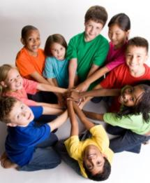
Διαφορετικότητα
Η έννοια της διαφορετικότητας ως αξίας, στηρίζεται στην αναγνώριση, στην αποδοχή και στο σεβασμό. Σημαίνει κατανόηση ότι κάθε άτομο είναι μοναδικό και αναγνωρίζει τις ατομικές μας διαφορές.
Ο εκφοβισμός αναπτύσσεται όταν δεν προσπαθούμε να καταλάβουμε και να δεχτούμε ότι είμαστε διαφορετικοί.

Slide 8
Το αξίωμα της Διαφορετικότητας
Γιατί υπάρχει το αξίωμα της Διαφορετικότητας;
Διότι:
Τίποτα δεν είναι όμοιο στην φύση.
Τα πάντα έχουν διαφορετικό ρόλο και τα πάντα αλληλεξαρτούνται μεταξύ τους .
Όλα στο σύνολο τους συνθέτουν την αρμονία .
Αρμονία : Αγάπη + Δικαιοσύνη + Ελευθερία
Το αξίωμα της ανθρωπιάς = το αξίωμα της Διαφορετικότητας

Slide 9
Εκφοβισμός – Διαφορετικότητα - Ενσυναίσθηση
Ο εκφοβισμός δείχνει έλλειψη ενσυναίσθησης και σεβασμού των συναισθημάτων των άλλων.
Η ενσυναίσθηση σημαίνει:
Να μπορείς να δεις την πραγματικότητα όπως την βλέπουν και οι άλλοι.
Να καταλαβαίνεις πως νιώθουν και πως αντιδρούν.
Να αποδέχεσαι την διαφορετικότητα του άλλου.
Να βοηθάς τους άλλους , αφού έχεις κατανοήσει τα συναισθήματα και τις ανάγκες τους

Slide 10
Ενσυναίσθηση
Μέθοδοι ενσυναίσθησης:
Η βάση της ενσυναίσθησης είναι ο διάλογος με τα παιδιά και μας βοηθάει να κατανοήσουμε τον τρόπο σκέψης τους αλλά και εκείνα να δουν το δικό μας Ανάπτυξη της δεξιότητας της ενσυναίσθησης, προκειμένου να αντιλαμβάνεται τις διαφορετικές πλευρές ενός ζητήματος και να κατανοεί τα προβλήματα των συμμαθητών του, να δείχνει ειλικρινές ενδιαφέρον, συμπάθεια και αγάπη.

Slide 11
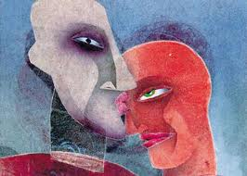
Πόρισμα
Τα παιδιά πρέπει να μάθουν ότι δεν είναι σωστό και δίκαιο να φερόμαστε στους άλλους με τόσο σκληρό τρόπο.
Αυτό που θα πρέπει να θυμόμαστε είναι ότι οποιασδήποτε μορφής βία μπορεί να αποτελέσει εξαιρετικά τραυματική εμπειρία για το παιδί που βρίσκεται στη θέση του θύματος.
Δεν είμαστε όλοι ίδιοι, αλλά ισότιμοι μεταξύ μας διατηρώντας το δικαίωμα στη διαφορετικότητα. Αυτό γίνεται καλύτερα κατανοητό όταν αποκτάμε ενσυναίσθηση.
Tην ενσυναίσθηση και την αποδοχή τη διδάσκουμε εμείς οι ίδιοι στα παιδιά με το παράδειγμα μας. Όταν αποδεχόμαστε τη διαφορετικότητα των άλλων και τους αντιμετωπίζουμε με σεβασμό, το ίδιο θα κάνουν και τα παιδιά μας

Slide 12
Εκδήλωση βίας 1η
Περίπτωση πρώτη: Μαθητής με περίεργα μαλλιά και μεγάλα αυτιά δέχεται επίθεση βίας από συμμαθητή, που εκδηλώνει την απέχθειά του.
Μορφές σχολικού εκφοβισμού
Σπρωξίματα/χτυπήματα, πειράγματα λόγω της εξωτερικής εμφάνισης

Slide 13
Εκδήλωση βίας 1η
Video

Slide 14
Ενσυναίσθηση
Ο ίδιος μαθητής μετά από δράσεις και δραστηριότητες αποδέχεται την διαφορετικότητα και την καλλιέργεια της ενσυναίσθησης.

Slide 15
Ενσυναίσθηση
Video

Slide 16
Εκδήλωση βίας 2η
Περίπτωση δεύτερη: Η παρέα δεν αποδέχεται το τραυματισμένο κορίτσι
Μορφές σχολικού εκφοβισμού
Σπρωξίματα/χτυπήματα, πειράγματα λόγω εξωτερικής εμφάνισης, απομόνωση

Slide 17
Εκδήλωση βίας 2η
Video

Slide 18
Αποδοχή
Τελικά η παρέα αποδέχτηκε το κορίτσι επειδή ο φίλος τους χτύπησε

Slide 19
Αποδοχή
Video

Slide 20
Εκδήλωση βίας 3η
Η παρέα δεν αποδέχεται το διαφορετικό παιδί
Μορφές σχολικού εκφοβισμού
Χρήση κοροϊδευτικών ονομάτων, πειράγματα λόγω της εξωτερικής εμφάνισης, απομόνωση

Slide 21
Εκδήλωση βίας 3η
Video

Slide 22
Ενσυναίσθηση
Video

Slide 23
Εκδήλωση βίας 4η
Τα δημοφιλή κορίτσια του σχολείου κοροϊδεύουν το κορίτσι επειδή δεν είναι στην μόδα
Μορφές σχολικού εκφοβισμού
Χρήση κοροϊδευτικών ονομάτων, απομόνωση, πειράγματα λόγω εξωτερικής εμφάνισης

Slide 24
Εκδήλωση βίας 4η
Video

Slide 25
Ενσυναίσθηση
Video

Slide 26
Νομική Υποστήριξη
ΑΡΘΡΟ 1
Όλοι οι άνθρωποι γεννιούνται ελεύθεροι και ίσοι στην αξιοπρέπεια και τα δικαιώματα. Είναι προικισμένοι με λογική και συνείδηση, και οφείλουν να συμπεριφέρονται μεταξύ τους με πνεύμα αδελφοσύνης.
ΑΡΘΡΟ 3
Κάθε άτομο έχει δικαίωμα στη ζωή, την ελευθερία και την προσωπική του ασφάλεια.
ΑΡΘΡΟ 5
Κανείς δεν επιτρέπεται να υποβάλλεται σε βασανιστήρια ούτε σε ποινή ή μεταχείριση σκληρή, απάνθρωπη ή ταπεινωτική

Slide 27
Διαδικτυακός Εκφοβισμός
Ο διαδικτυακός εκφοβισμός αποτελεί την πιο σύγχρονη μορφή εκφοβισμού, η οποία παίρνει εύκολα και γρήγορα διαστάσεις και εκτός σχολείου. Περιλαμβάνει την αποστολή απειλητικού ή υβριστικού υλικού, καθώς και την δημοσίευση φωτογραφιών ή βίντεο τα οποία έχουν τραβηχτεί χωρίς τη γνώση ή τη συγκατάθεση του παιδιού ή εφήβου που εκφοβίζεται.

Slide 28
Διαδικτυακός Εκφοβισμός
Εκδήλωση διαδικτυακού εκφοβισμού, εκτός από την αποστολή μηνυμάτων, φωτογραφιών ή βίντεο με χυδαίο η απειλητικό περιεχόμενο, είναι και η χρήση ή παραποίηση των προσωπικών δεδομένων κάποιου ατόμου (δηλαδή το να υποκλέψει κάποιος/α την ταυτότητά του και να αναρτά περιεχόμενο υποκρινόμενος/η ότι είναι το πρόσωπο που εκφοβίζεται).

Slide 29
Σκοπός
Σκοπός του διαδικτυακού εκφοβισμού είναι συνήθως ο αποκλεισμός του παιδιού ή εφήβου από μια ομάδα, πραγματική ή διαδικτυακή, και η περιθωριοποίηση, ενώ αρκετές φορές γίνεται και σαν είδος «εκδίκησης» για κάτι που έχει συμβεί μεταξύ κάποιων παιδιών ή εφήβων, μιας που στο διαδίκτυο υπάρχει η αίσθηση της ανωνυμίας και της «αόρατης απειλής» από άγνωστα πρόσωπα.

Slide 30
Πρόληψη
Είναι αναγκαίο να γνωρίζει το παιδί ή ο/η έφηβος/η ποιο περιεχόμενο μοιράζεται και με ποια πρόσωπα, ώστε να μπορεί να προστατεύσει τον εαυτό του/της από την ανεξέλεγκτη δημοσιοποίηση προσωπικών του στοιχείων ή την διαδικτυακή επίθεση από άλλα άτομα. Διαφορετικά, μια επίθεση μπορεί να πάρει διαστάσεις «χιονοστιβάδας» στο διαδίκτυο, βυθίζοντάς τον/την σε απόγνωση.

Slide 31
Μεθόδοι διαδικτυακού εκφοβισμού
Εκφοβισμός με γραπτό μήνυμα: το θύμα ίσως λάβει δυσάρεστα, προσβλητικά ή απειλητικά μηνύματα.
Παρενόχληση/κλήσεις-φάρσα: κάποιος ίσως καλεί επίμονα το θύμα στο κινητό του και του λέει δυσάρεστα και προσβλητικά πράγματα.
«Happy slapping»: κάποιος θα μπορούσε με το κινητό του να φωτογραφίσει ή να βιντεοσκοπήσει το θύμα καθώς το κακοποιεί λεκτικά ή σωματικά.
Εκφοβισμός μέσω email ή άμεσων μηνυμάτων: το θύμα θα μπορούσε να λάβει δυσάρεστα, προσβλητικά ή ενοχλητικά email ή άμεσα μηνύματα από κάποιον που γνωρίζει ή από έναν άγνωστο.
Εκφοβισμός σε chatroom: ένας άλλος χρήστης του chatroom θα μπορούσε να πει αγενή πράγματα στο, ή για το, θύμα.
Εκφοβισμός μέσω κοινωνικού δικτύου: κάποιος θα μπορούσε να αναρτήσει δυσάρεστα ή προσβλητικά μηνύματα για το θύμα σ’ έναν ιστότοπο σαν το Bebo, το Facebook ή το MySpace, ή να φτιάξει ένα πλαστό.

Slide 32
Τέλος

